Slide 1
Park-Info
HEIG-VD, IoT
2026

Slide 2
Sujet
Gestion de parking intelligente
Utilisation de capteurs au sol pour détecter quelles places sont occupée et en tirer des informations pour une meilleure gestion.

Slide 3
Équipe
Nicolas Carbonara
Orientation réseau
Rôle:
Création du Grafana
Configuration de la communication avec le server
Lisa Gorgerat
Orientation sécurité
Rôle:
Code pour la détection
Maxime Lestiboudois
Orientation sécurité
Rôle:
Code pour la communication

Slide 4
Architecture finale
Places de parking
Hub
Serveur
Capteur
Gateway
TTN
Capteur
Borne
InfluxDB
Capteur
Controller
Grafana

Slide 5
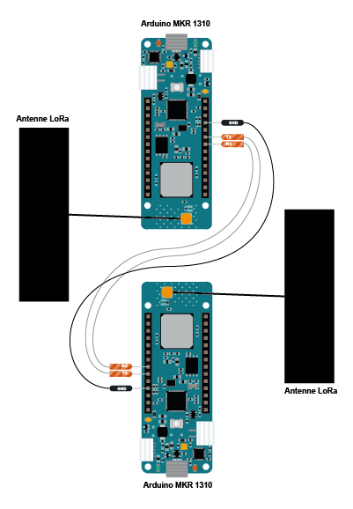
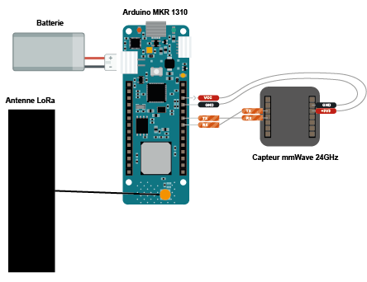
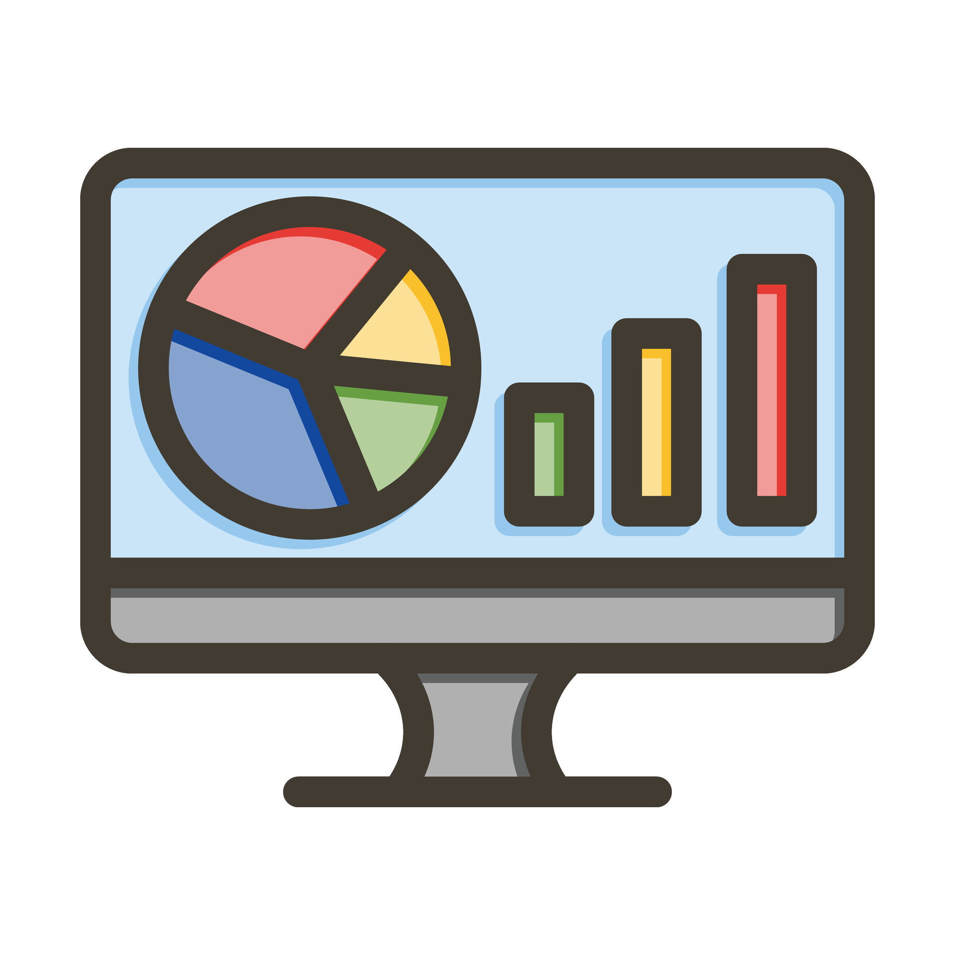
Composants
Capteur:
Arduino MKR 1310
Seed-studio détecteur mmWave 24GHz
Antenne LoRa
Batterie
Borne:
Arduino MKR 1310 * 2
Antenne LoRa * 2
Batterie
Serveur:
Docker:
Grafana
Broker MQTT
Service python (bridge)
Coût final: 2 * 15.90 = 30.80 CHF

Slide 6
Problèmes rencontrés
Capteur 60GHz cassé
Solution: remplacé par des capteur 24 GHz
Arduino MKR 1310 ne peut pas faire du LoRa et du LoRaWAN simultanément
Solution: 2 Arduino au lieu de 1
Capteur 24GHz peut faire des faux positifs, comme il a un peu de peine à passer à travers le plastique du boîtier
Solution: utiliser un capteur 60 ou 70 GHz
Pas de boîte de protection custom à cause du temps
Solution: utilisation d’un boîtier existant

Slide 7
Demo
HEIG-VD, IoT
2026

Slide 8
Questions ?
HEIG-VD, IoT
2026

